Slide 1
EDIGUP
Evaluační aplikace

Slide 2
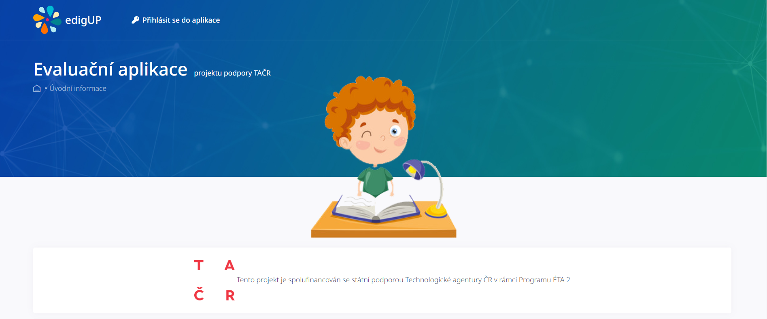
Aplikace EdigUp je online aplikace určená pro odbornou práci učitele MŠ v moderním prostředí, které sleduje pokrok ve vývoji jak jednotlivce tak celé třídy. Hlavním benefitem je časová úspora, přehlednost výsledků, ekologičnost a odborná podpora při realizaci pedagogické diagnostiky, na základě které učitel individuálně upravuje vzdělávací nabídku, a tím poskytuje včasnou intervenci pro nedostatečnou připravenost na vstup do základního vzdělávání.

Slide 3
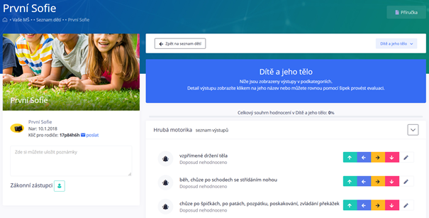
Ovládání je jednoduché, intuitivní
Hodnocení každého dítěte probíhá individuálně v návodných krocích řízených online aplikací.
Prvním krokem je výběr vzdělávací oblasti, ve které chce učitel dítě hodnotit.
Pedagogická diagnostika dítěte je strukturována dle vzdělávacích oblastí stanovených v RVP PV (2018) Dítě a jeho tělo, Dítě a jeho psychika, Dítě a ten druhý, Dítě a společnost, Dítě a svět.
Tyto oblasti jsou dále členěny na podoblasti a dílčí výstupy. Podoblasti jsou konkretizovány tak, aby poskytly učiteli dostatek informací k identifikaci specifických projevů dětí.

Slide 4
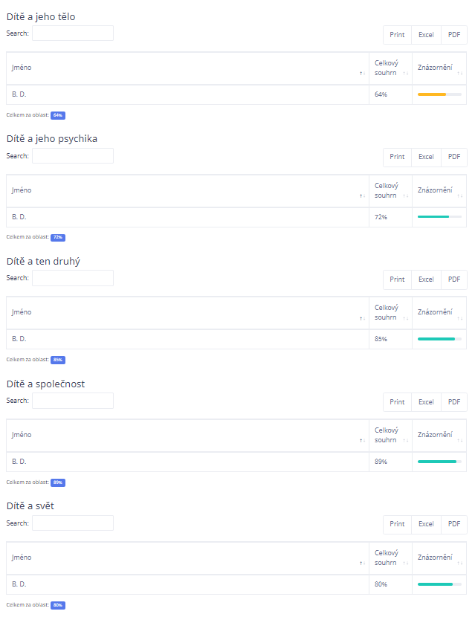
Vizualizace a analýza souhrnného individuálního profilu hodnocení dítěte
Učitel si individuálně volí oblasti pro diagnostiku i interval záznamů.
Pro záznam diagnostiky dítěte je nastavena přesná struktura, ale je zde i možnost vkládat vlastní poznámky a komentáře.
Na základě dílčího hodnocení učitele systém nabízí možnost generovat přehledové tabulky a grafy do podoby souhrnné zprávy. Tu je možné vytisknout kdykoliv v průběhu vzdělávání a přiložit k dokumentaci dítěte.
Zpráva poskytne přehled o pokrocích dítěte při dosahování požadované výkonové úrovně. Zkušeným učitelům umožní přehledně evidovat a zobrazovat vývoj dítěte, méně zkušeným učitelům umožní nastavit efektivní postup pedagogické diagnostiky dětí.

Slide 5
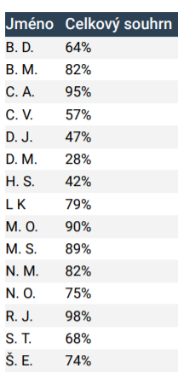
Vizualizace ukázky hodnocení části skupiny dětí v oblasti Dítě a jeho tělo
Diagnostická data je možné vizualizovat jak pro jednotlivce, tak pro více dětí současně. Můžeme tak nahlížet na skupinu dětí z hlediska, které v rámci dílčí pedagogické diagnostiky není patrné.
Vizualizace ukázky hodnocení části skupiny dětí v oblasti Dítě a jeho tělo
Vizualizace ukázky hodnocení části skupiny dětí v oblasti Dítě a jeho tělo
Vizualizace hodnocení dětí souhrnně ve všech sledovaných oblastech

Slide 6
Přístup do online aplikace pro zákonné zástupce
Pokud uznáte za vhodné, může být umožněn přístup do online aplikace i zákonným zástupcům dítěte. To může podpořit komunikaci o průběhu vzdělávání dítěte, vývoji i jeho individuálních pokrocích.
Zákonný zástupce má přístup pouze k obsahu určenému učitelem, hodnocení dítěte zůstává interní záležitostí školy a personálu.
Vzhledem k podmínkám za pandemie covid 19 a vzniklé potřebě distanční výuky v mateřské škole byla do systému zařazena i sekce, kde mají učitelé možnost vkládat výukové materiály pro děti. Rodiče zde také mají možnost kontaktovat učitele prostřednictvím emailu.

Slide 7
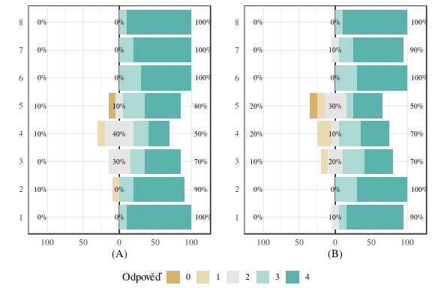
Online aplikace umožňuje i usnadňuje práci různých metod pedagogické diagnostiky
Z hodnocení uživatelů vyplývá, že online aplikace umožňuje bezproblémový záznam výsledků získaných různými metodami pedagogické diagnostiky
(A aplikace mi to umožňuje; B aplikace mi to usnadňuje)
„Online aplikace nastavenými metodami pedagogické diagnostiky zjednodušuje pedagožkám v MŠ tento proces. Je přehledná, přesně specifikovaná.“
Vizualizace ukázky hodnocení části skupiny dětí v oblasti Dítě a jeho tělo
Vizualizace ukázky hodnocení části skupiny dětí v oblasti Dítě a jeho tělo
Otázka | (A) | (B)
1. Pozorování | 3,9 | 3,7
2. Rozhovor | 3,5 | 3,7
3. Anamnéza | 3,2 | 3
4. Dotazník pro rodiče | 2,7 | 2,9
5. Pedagogické testy | 3,1 | 2,6
6. Metody ověřování vědomostí a dovedností | 3,7 | 3,7
7. Analýza výsledků činnosti a analýza úkolů | 3,8 | 3,6
8. Pedagogická dokumentace | 3,9 | 3,9
Celkem | 3,475 | 3,388

Slide 8
ONLINE APLIKACI PRO VÁS PŘIPRAVILI:
prof. PhDr. Eva Šmelová, Ph.D., ÚPSS PdF UP v Olomouci
vedoucí projektu, garantka odborné stránky online aplikace
eva.smelova@upol.cz
PhDr. Dominika Provázková Stolinská, Ph.D., KPV PdF UP v Olomouci
výzkum online aplikace, metodická podpora online aplikace
dominika.provazkova@upol.cz
PhDr. Pavlína Částková, Ph.D., KTE PdF UP v Olomouci
metodická a technická podpora online aplikace
pavlina.castkova@upol.cz
Mgr. Ludmila Smékalová, Ph.D., VTP UP v Olomouci
business development manager
ludmila.smekalova@upol.cz
Máte zájem pořídit si online aplikaci pro svou MŠ?
Navštivte www.edigup.cz
a zjistěte, jak na to.
Nebo napište na e-mail dominika.provazkova@upol.cz, rádi Vám poradíme…

